Slide 1
Китай

Slide 2
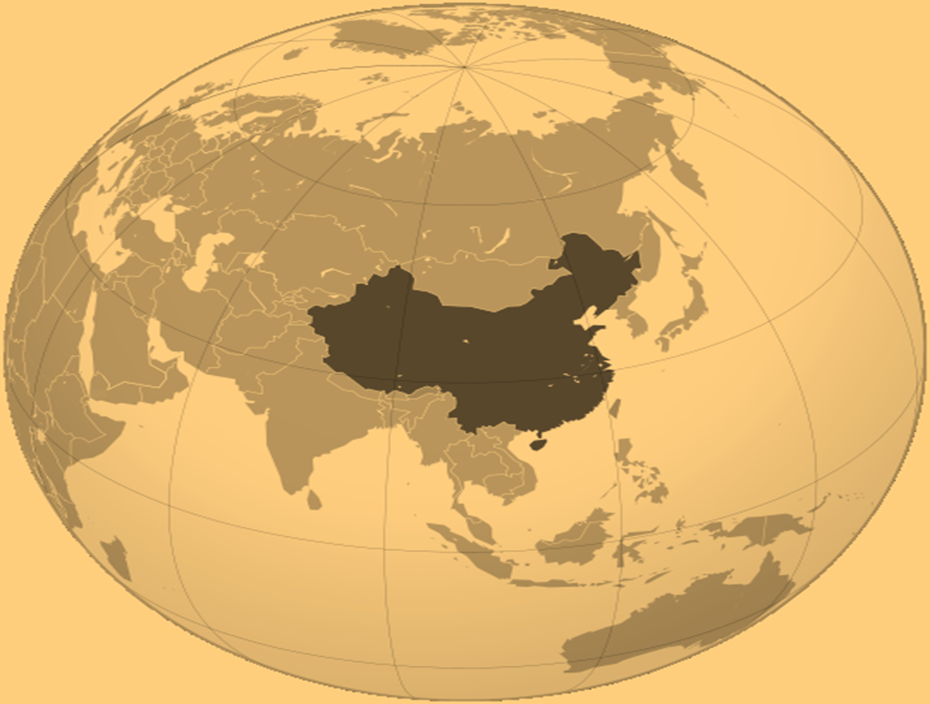
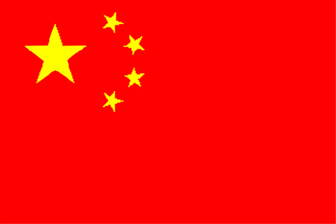

«Візитна картка Китаю»
Площа: 9,6 млн. км. кв
Населення: 1 339 млн. осіб (1 місце в світі)
Столиця: Пекін
Державний лад: соціалістична республіка, унітарна держава
Державна мова: китайська
Склад території: 22 провінції (без Тайваня), 5 автономних районів, 4 міста центрального підпорядкування : Пекін, Шанхай, Тяньцзінь, Чунцин.
Великі міста: міста - мультимільйонери – Шанхай(14,2 млн. чол.),Пекін (12,6 млн. чол.), Тяньцзінь (9,5 млн. чол.), Шеньян (5,1 млн. чол), більше 40 міст-мільйонерів.
Прапор
Герб

Slide 3
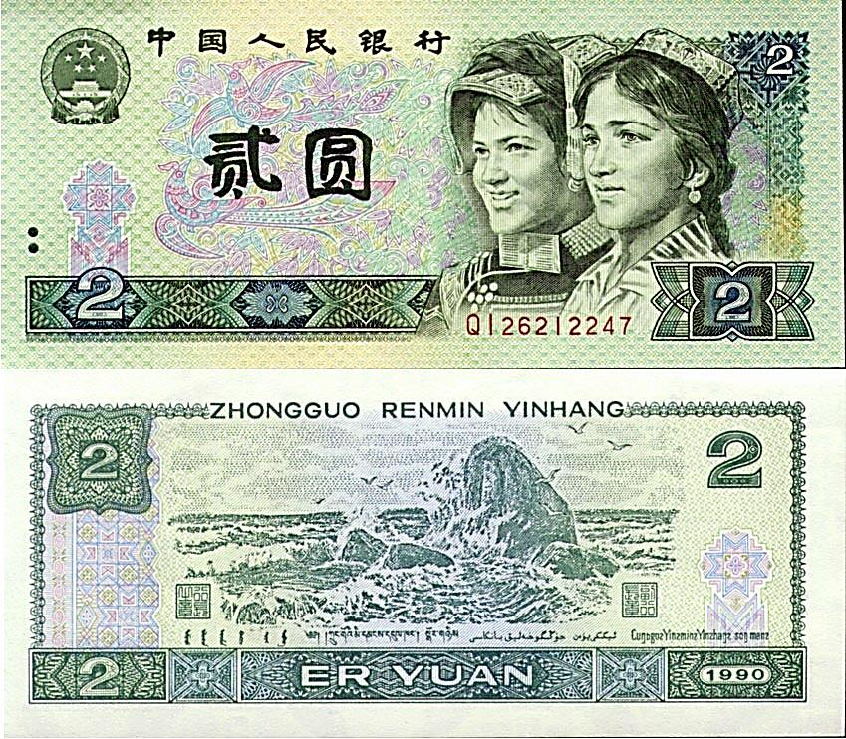
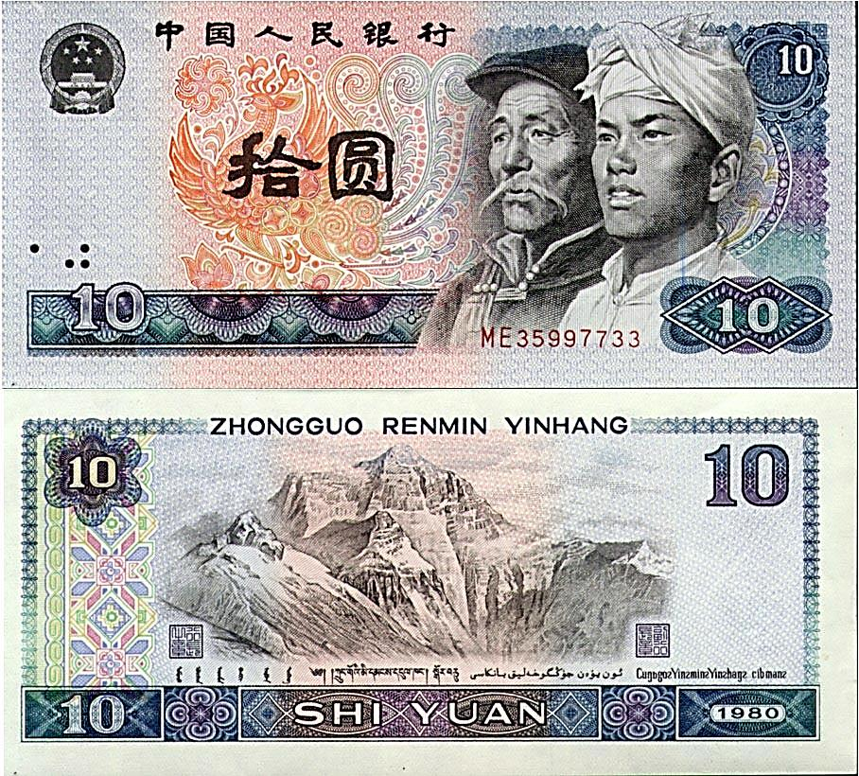
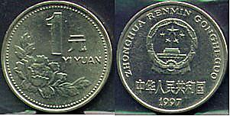
Грошова одиниця - юань

Slide 4
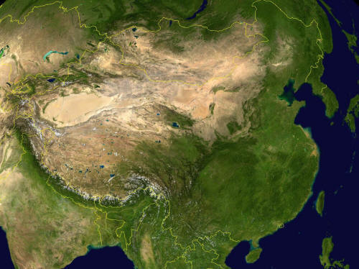
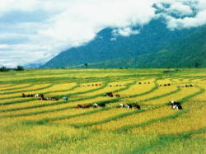

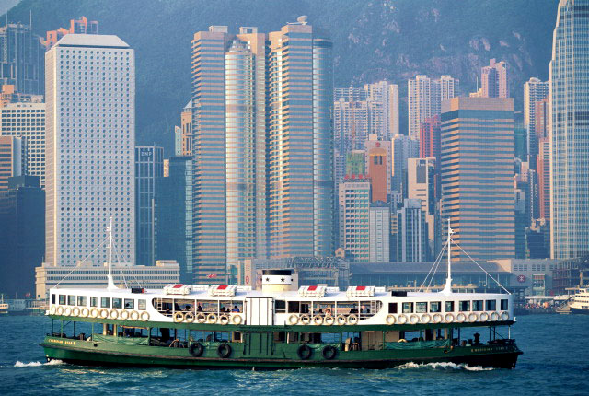
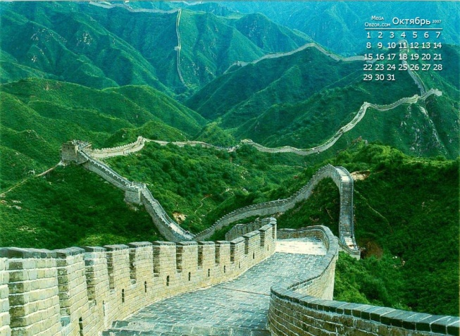
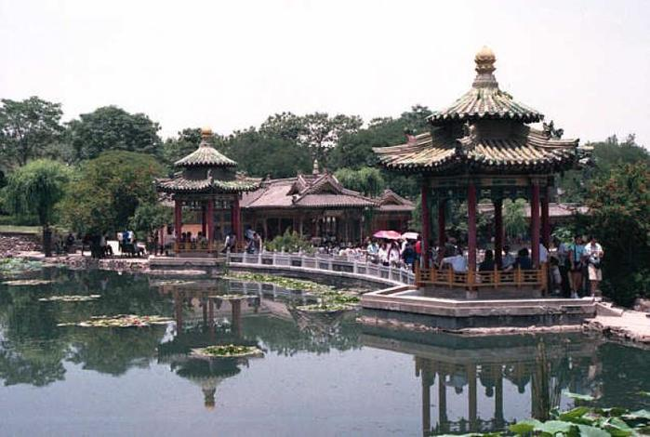
Площа
9,6 млн км²
Найбільша країна в Азії
Третя за площею країна в світі, поступає лише Росії і Канаді

Slide 5

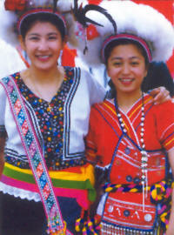
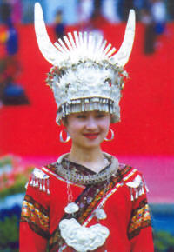

Населення
Китай - єдина, багатонаціональна держава
56 національностей
ІІ тип відтворення
Природний приріст: 12
Демографічна політика – «Нагорода за
одну дитину, прогресуюче покарання
за 3-х наступних дітей»
Середня густота населення – 131,5 чол.
на км. кв.,
сх. – 200-1000 чол. на км. кв.,
зх. – 1 чол. на км. кв.;
        Рівень урбанізації – 47%;
90% китайців
10% – національні меншини:
чжуан, хуей, уйгури, мяо, маньчжури, тибетці, монголи,

Slide 6

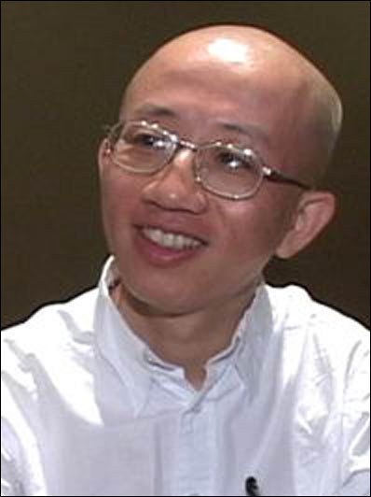
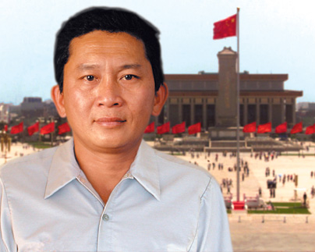

Чисельність населення
1 339 млн. осіб
22% населення планети Земля
ПЕРШЕ місце за чисельністю населення в світі

Slide 7
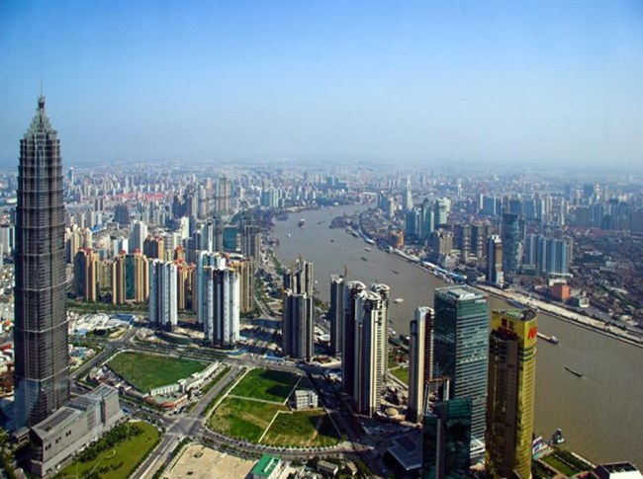
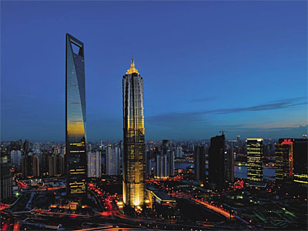
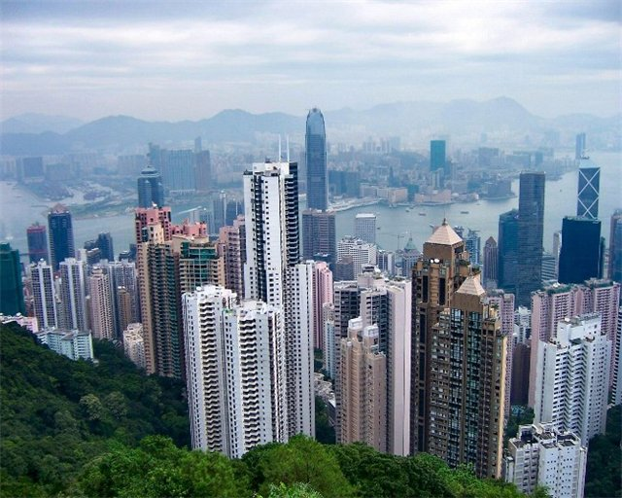
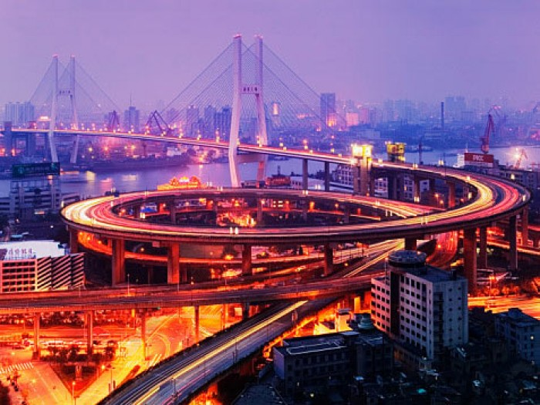
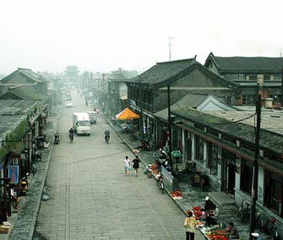
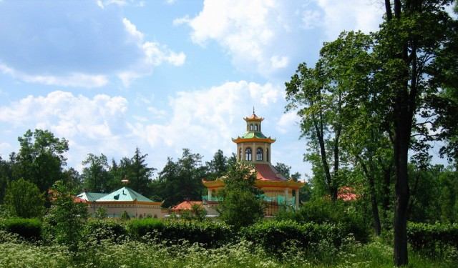
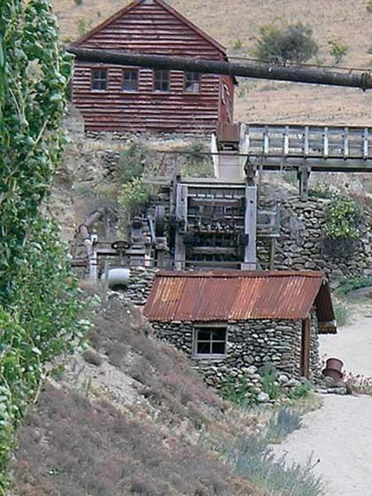
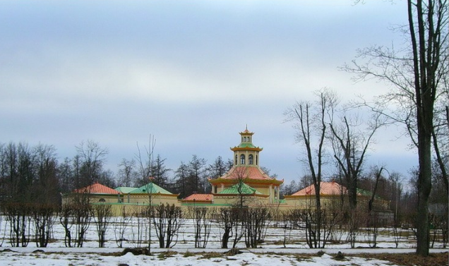
Міське населення- 36,2%
Сільське населення - 63,78%

Slide 8
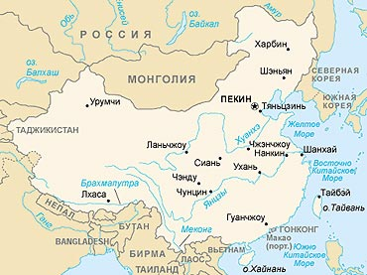
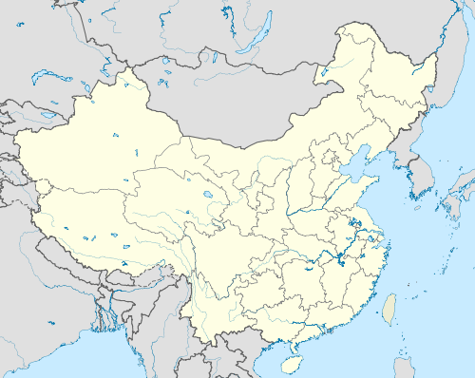
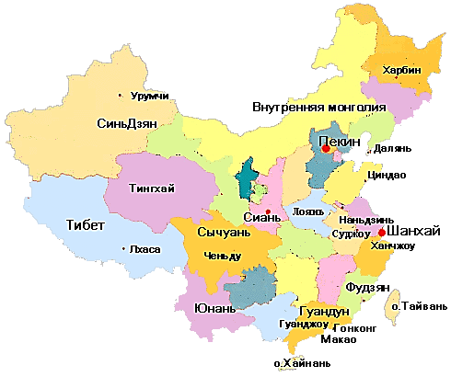
Географічне положення
Китай межує більш ніж з десятьма державами:
на півночі - з Монголією (4673 км),
на північному сході з Росією (3645 км), на заході - з Казахстаном (1533 км), Киргизстаном (585 км), Таджикистаном (414 км) та Афганістаном,
на південному заході з Індією (3380 км), Непалом (1236 км), Бутаном (470 км),
на півдні з М'янмою (сучасна назва Бірми) (2185 км), Лаосом (423 км), В'єтнамом (1281 км), на сході з Північною Кореєю (1416 км), має морську границю з Філіппінами і Японією, довжина якої приблизно дорівнює 11 тис. км

Slide 9
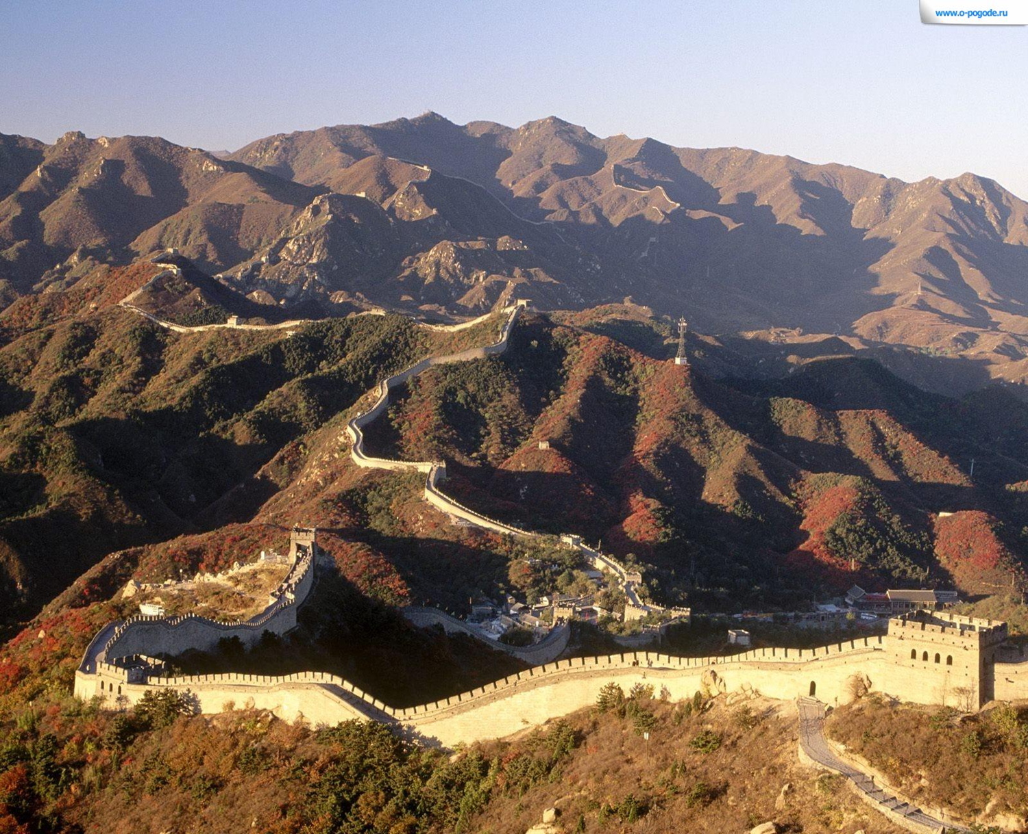
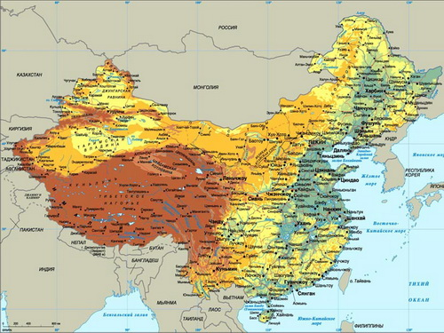
Рельєф
Зазвичай виділяють три великих регіону:
Тибетське нагір'я заввишки більше 2000 м над рівнем моря розташоване на південному заході країни
Пояс гір і високих рівнин має висоти 200-2000 м, знаходиться в північній частині
Низькі акумулятивні рівнини висотою нижче 200 м і невисокі гори на північному сході, сході і півдні країни, на яких проживає більша частина населення Китаю.

Slide 10

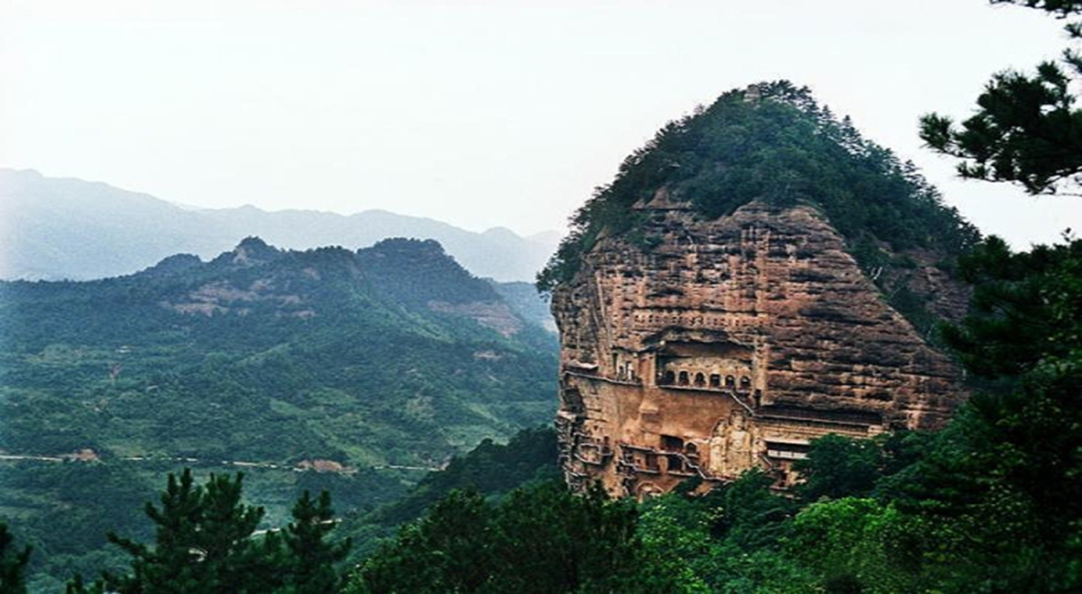
Лісові ресурси
Сконцентровані переважно на північному-сході країни
Земельні ресурси
Сх. - підзолисті бурі лісові червоноземи і жовтоземи;
Зх. - сіро-бурі пустельні

Slide 11
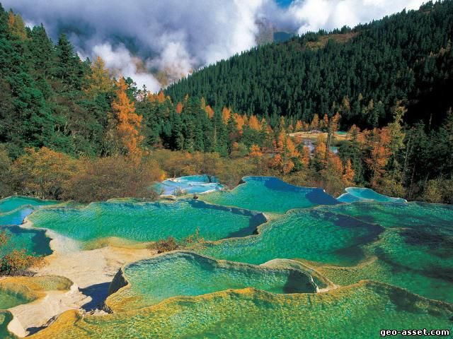
Мінеральні ресурси
За запасами мінералів, які складають 12% світових покладів, Китай займає 3-є місце в світі. А за обсягом покладів на душу населення, який складає 58% світових покладів, Китай займає лише 53 місце.

Slide 12
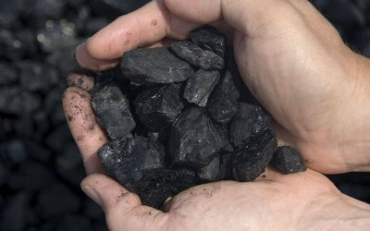
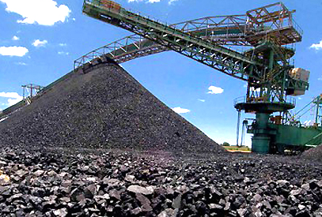
Вугільні ресурси
За запасами вугілля Китай займає 1-e місце в світі. Поклади кам'яного вугілля, розташовані в північно-центральній та північно-західній частинах країни, а саме в провінціях Шаньсі, Шэньсі і Внутрішній Монголії.

Slide 13
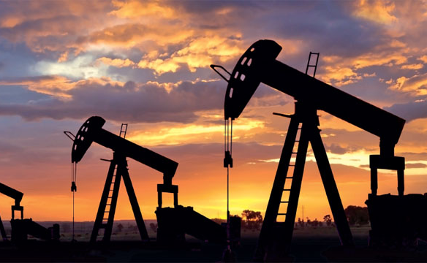
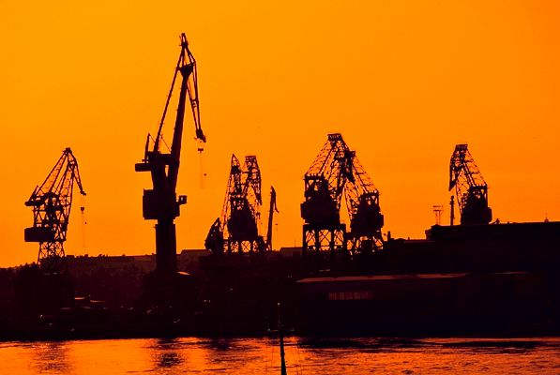
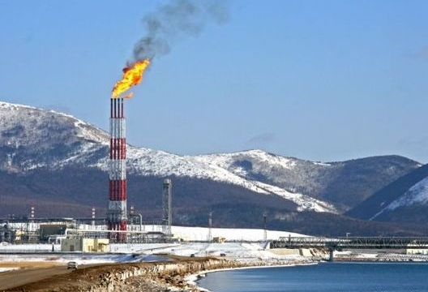
Нафта і природний газ
Основні родовища: північно-західна частина країни.
Трохи менше на північному сході, у північно-центральній частині країни вздовж морського шельфу південно-східного узбережжя Китаю.

Slide 14
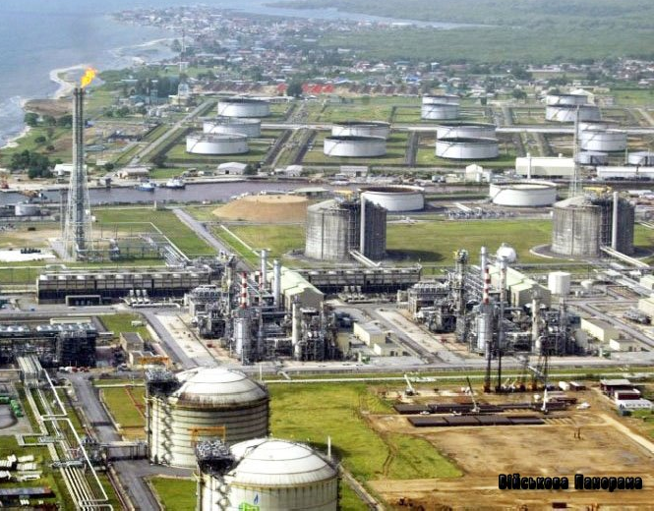
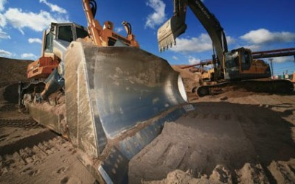
Інші корисні копалини
Залізна та марганцева руди – Пн.-Сх., Пд.
Горючі сланці – Пн.-Сх. Кам'яна сіль – Сичуань
Вольфрамові руди,
олов'яні руди – Пд.
Мідні, алюмнієві, поліметалеві руди – Сх.
Калійна сіль – Пн.
Фосфорити – Пд.

Slide 15
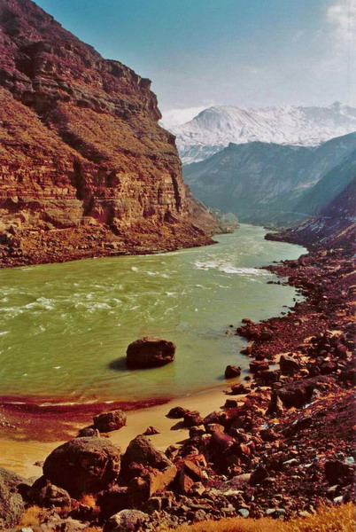
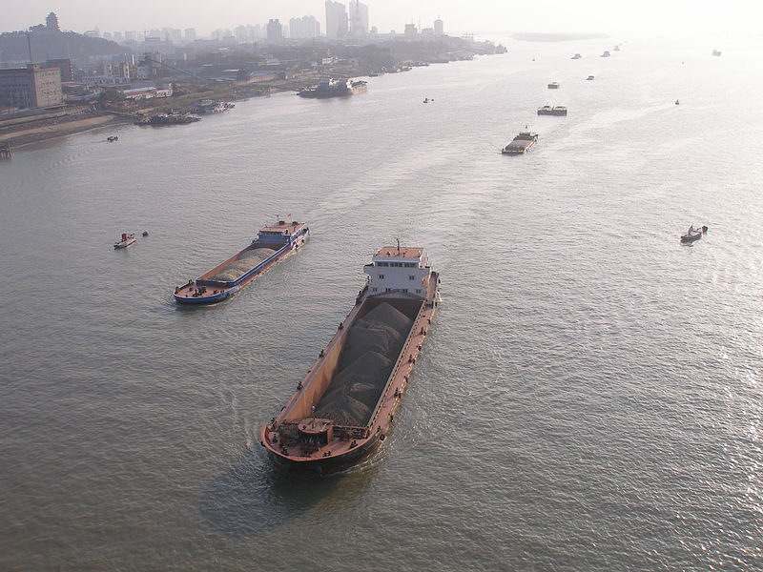
Найбільші річки
Хуанхе (Жовта річка), (4845 км)
Янцзи (Чан), 6 300 км

Slide 16
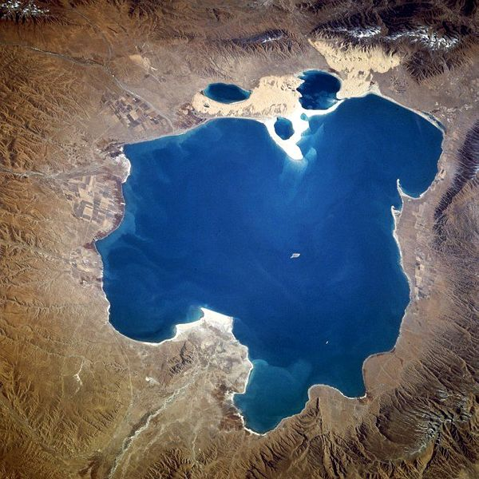
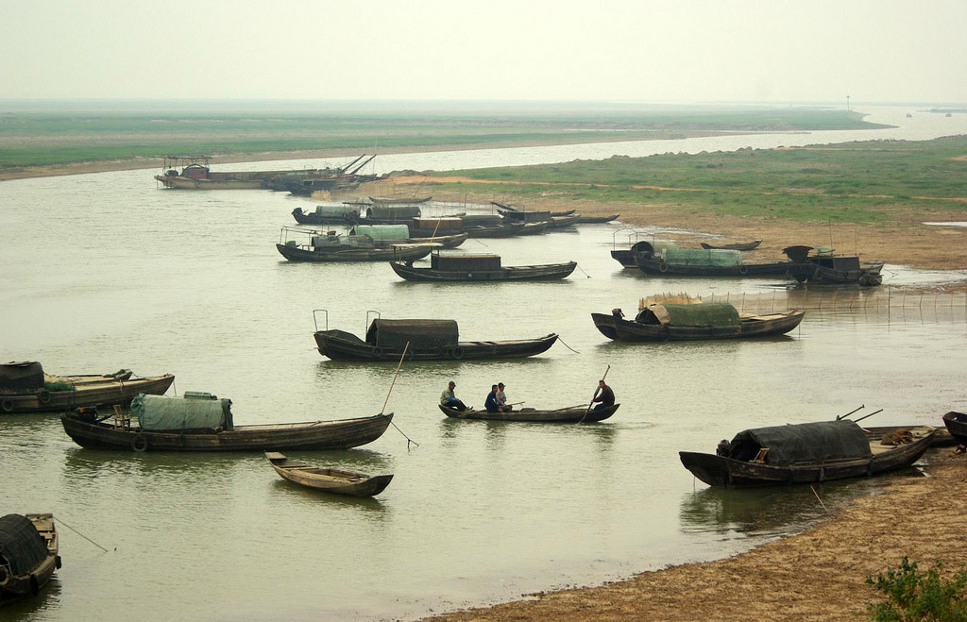
Найбільші озера
Кукунор
Поянху

Slide 17
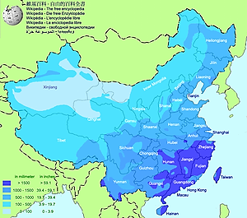
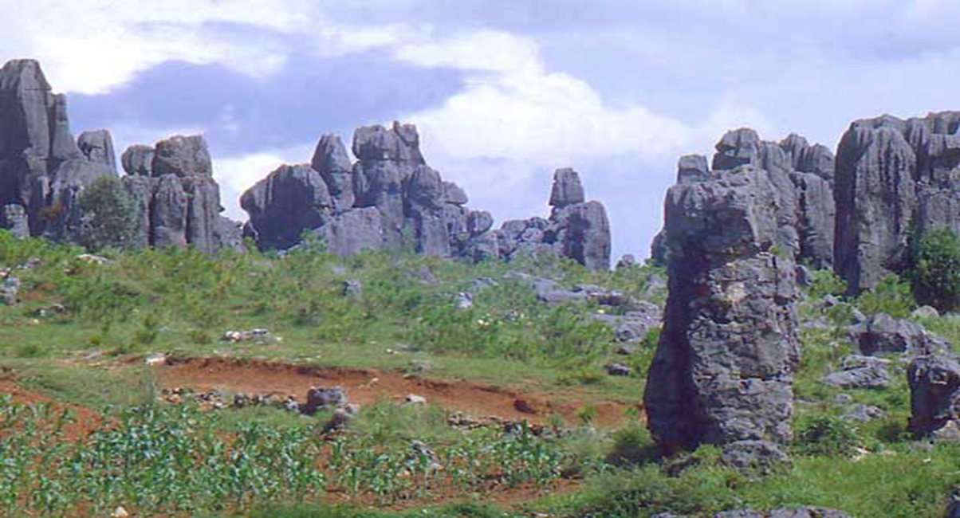
Клімат
1)Помірний пояс.На півдні-субтропічний.
Континентально - мусонний клімат:
сх. – мусонний, опади випадають літом (1500 мм)
зх. – континентальний, опадів випадає 100 мм)
2) пд. - субекваторіальний
Середня температура січня: північ -1 ° C, південь +18 ° C,
липня: на півночі + 20 ° C, на півдні + 28 ° C.
Мусонні дощі;
Яскраво виражена зміна пір року;
Зима: часті північні вітри невелика кількість опадів;
Літо: часті південні вітри з рясними дощами.

Slide 18
Господарство
Індустріально-аграрна країна;
Територіальна структура економіки:
Східний Китай: 40% площі, 87% промислового виробництва (новітні галузі);
Західний Китай: 60% площі, 13% промислового виробництва (добувні галузі)
3. Провідні місця за обсягом виробництва, але останні за виробництвом на душу населення.

Slide 19
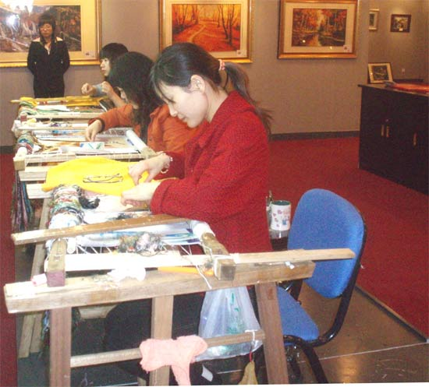
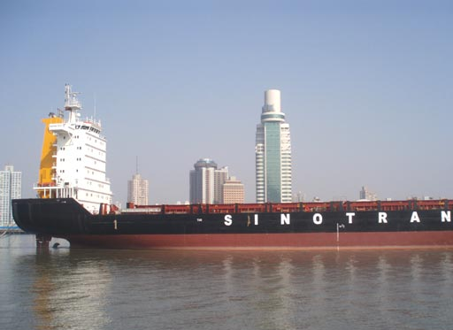
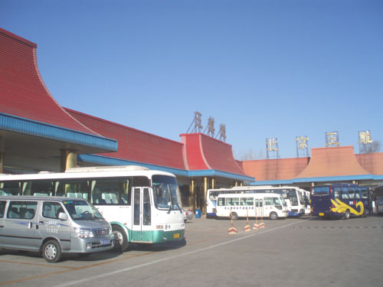
Промисловість
Промисловість Китаю - багатогалузева. За чисельністю промислових підприємств і кількістю працівників країна займає 1 місце у світі.

Slide 20
Галузь промисловості | Основні центри
1. Паливна промисловість | Вугільна, нафтова Нафтопереробка – Шанхай, Тяньцзінь, Далянь, Пекін (на нафтопроводи та морський транспорт)
2. Чорна металургія | Чавун, сталь, прокат – пн.-сх. (Аньшань, Фушунь, Шеньян); пд.-сх. (Ухань)
3. Кольорова металургія | Вольфрам, цинк, мідь, олово та ін. (Схід, Південь (Куньмін, Гецзю)
4. Машинобудування | Важке (Шеньян), залізничне (Пекін, Далянь, Чанчунь, Шеньян), автомобільне (Чанчунь, Пекін), верстати (Шанхай, Пекін), трактори (Лоян), суднобудування (Шанхай, Далянь), електроніка (Шанхай, Пекін)
5. Хімічна промисловість | Добрива (3), сода (Далянь, Нанкін, Тяньцзінь), лаки і фарби, ліки, СК, СВ, пластмаси (Шанхай, Пн.-Сх.)
Галузь промисловості | Основні центри
6. Легка промисловість | Текстильна (Шанхай, Пекін, Тяньцзінь (вовняні і бавовняні тканини)) Шанхай (шовкові тканини)

Slide 21
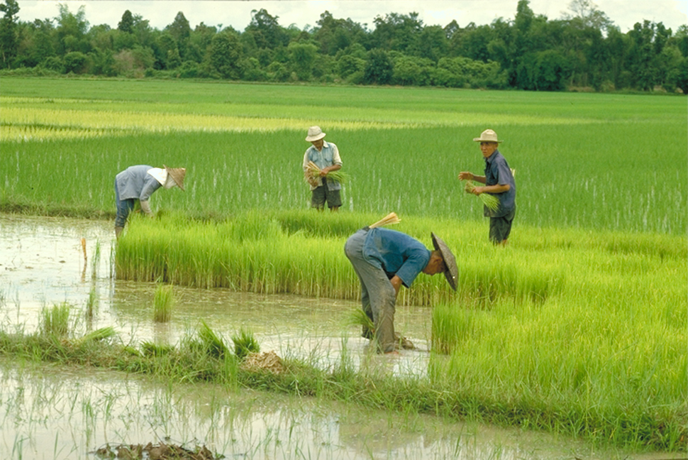
Сільське господарство
Провідною галуззю є рослинництво.
За різноманітністю сільськогосподарської продукції КНР займає 1 місце у світі. Займає також перше місце за врожаями пшениці, рису, тютюну, арахісу, 2-е місце - бавовни, 3-є - цитрусових.
Найбільші поголів'я свиней і овець у світі, а за поголів'ям ВРХ займає 2-е місце.
Всі сільськогосподарські угіддя Китаю становлять 52 % площі країни, в т.ч. рілля - 10%, пасовища - 41,7%. Більше третини орних земель потребують зрошення.

Slide 22
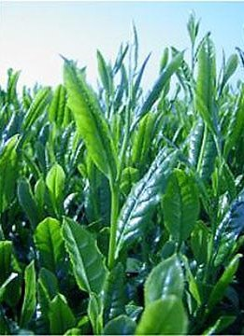
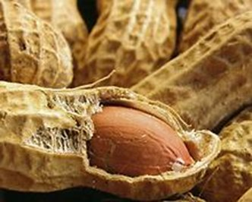
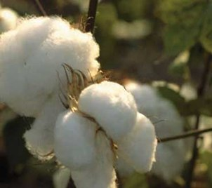
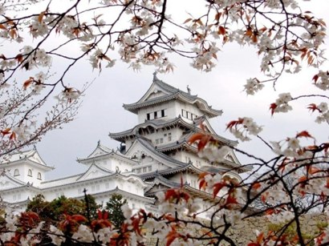

Рослинництво
Рис - основна продовольча культура.
Пшениця - друга за значенням культура.
Вирощують такі олійні культури, як арахіс та кунжут.
У Китаї вирощують зелений і чорний чай. КНР належить 1-е місце світі за виробництвом шовку. Вирощують також цукрову тростину, цукровий буряк, джут, тютюн, фрукти.

Slide 23




Тваринництво
1-ий тип пов'язаний із землеробством і має підсобний характер: в землеробських рівнинних районах розводять переважно свиней, тяглову рогату худобу, птицю В західних районах поширене екстенсивне кочове чи напівкочове скотарство.
Близько 90 % виробництва м'яса припадає на свинарство.
КНР займає третє місце в світі за виловом риби й виробництвом рибопродуктів.

Slide 24


Культура
Китай - батьківщина однієї з найбільш древніх цивілізацій у світі, його історія налічує близько 5000 років розвитку образотворчого мистецтва, філософії та політики
відома такими стовпами як конфуціанство і даосизм

Slide 25

Об'єкти всесвітньої спадщини
З 38 об'єктів Всесвітньої спадщини в Китаї:
27 культурних об'єктів
7 природних об'єктів
4 об'єкти змішаного типу

Slide 26

Великі міста
міста - мультимільйонери – Шанхай14,2 млн. чол.

Slide 27

Пекін 12,6 млн. чол.

Slide 28

Тяньцзінь 9,5 млн. чол.

Slide 29

Шеньян 9,1 млн. чол.

Slide 30

Та більше 40 міст-мільйонерів

Slide 31

Площа Тяньаньмэнь

Slide 32

Тонель Голіань

Slide 33

Храм Неба

Slide 34

Печери Хуашань

Slide 35

Гора та парк Дзіньшань

Slide 36

Рисові тераси у провінції Юньнань

Slide 37

Парк Бекхай

Slide 38





Долина Цзючжайгоу

Slide 39

Жовті гори Хуаншань

Slide 40







Slide 41



Традиційні страви
Свинина по-китайськи соломкою
Курка по-китайськи під
коричневим соусом
Морську медузу с соєвим соусом

Slide 42


Цікаві факти про Китай
Протяжність Китайської стіни 2400 км
У Китаї дозволено мати тільки одну дитину

Slide 43


Найвища людина живе в Китаї
У Китаї для чоловіків у віці від 18 до 22 років є обов'язковою дворічна військова служба. Жінки тієї ж вікової групи призиваються для виконання різних військовихзаданий.

Slide 44


У Китаї 3240 телевізійних каналів і 250 FM каналів
Слідуючи британським правилами, в Гонконзі автомобілі їздять по лівій стороні, хоча в решті частини Китаю рух відбувається по правій стороні.

Slide 45




Зовнішньоекономічні зв'язки
КНР підтримує торговельно-економічні відносини з понад 180 країнами світу.
Її основні партнери - Японія, США та західноєвропейські країни, на які припадає 55 % зовнішньоекономічного товарообігу.
На експорт вивозиться 20 % валової продукції промисловості і сільського госп-ва країни.
Близько 40 % імпорту Китаю припадає на машини, обладнання і транспортні засоби. Важливу роль відіграють Спеціальні Економічні Зони, на які припадає ¼ іноземних інвестицій в економіку країни.

Slide 46
Дякуємо за увагу!

